Slide 1
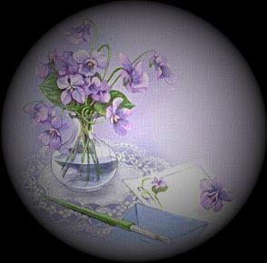
Wszystko ma swój czas, i jest wyznaczona godzina na wszystkie sprawy pod niebem
NIE
TYLKO
Księga Koheleta
FIOŁKI

Slide 2
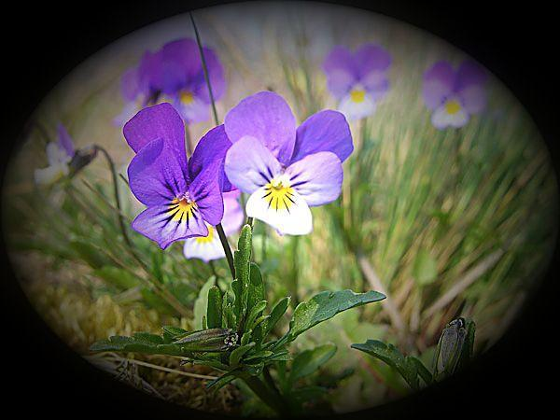
Gdzie Bóg nas posłał, tam mamy kwitnąć.
F. Pastorelli

Slide 3
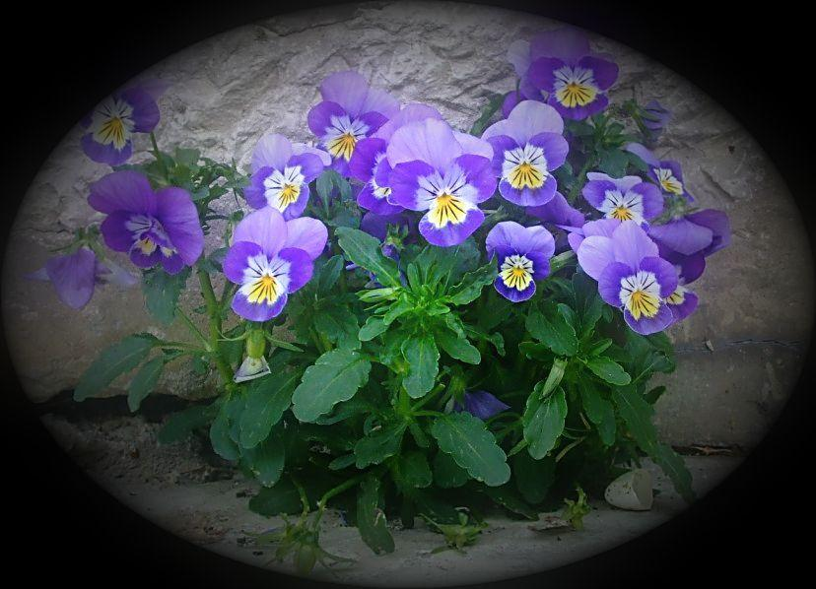
Nie to ma wartość, co zatrzymuję dla siebie, ale to, co daję drugim.
Victor Frankl

Slide 4
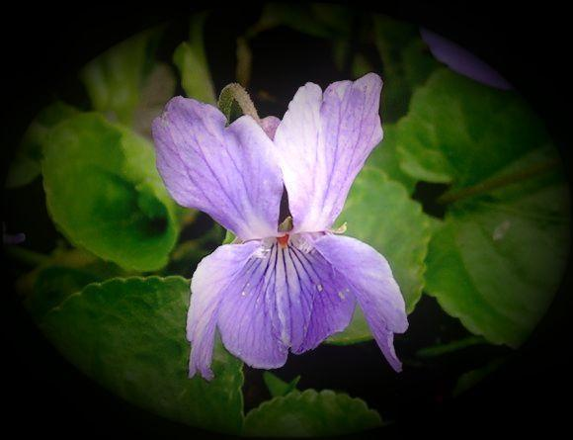
Droga człowieka do Boga
- na tym najbardziej stromym odcinku - nazywa się samotność.
Peter Lippert

Slide 5
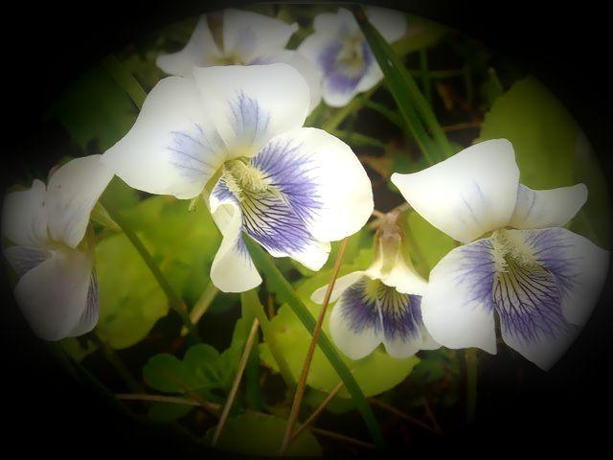
Nie jest wielkodusznością dawać i tracić.
Wielkoduszność
- to tracić i dawać.
Seneka

Slide 6
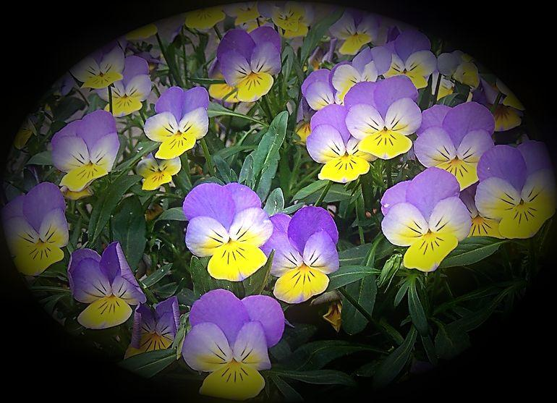
Wielu traci swoje małe szczęście, ponieważ na próżno szuka tego wielkiego.
Pearl Buck

Slide 7
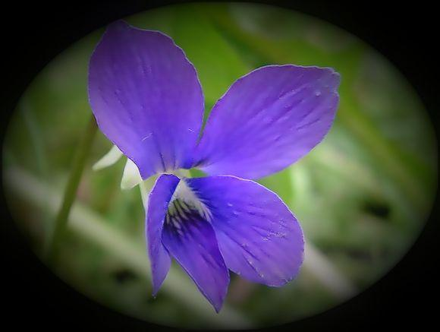
Chrystus nie jest porządkowym świata.
On jest naszą wolnością.
Reinhold Schneider

Slide 8
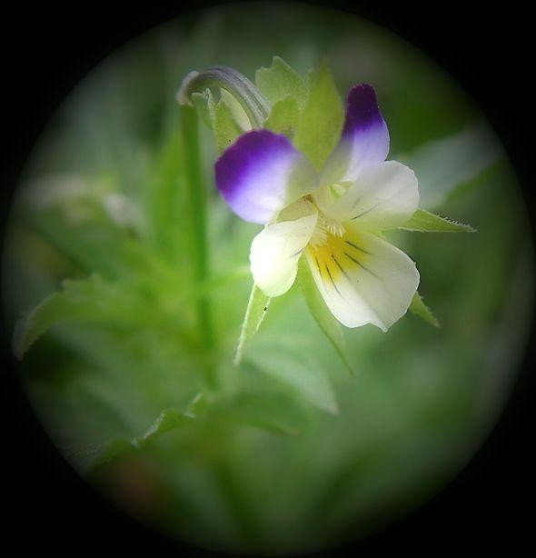
Cel zamierzony i cel osiągnięty nigdy nie jest tym samym.
Sofokles

Slide 9
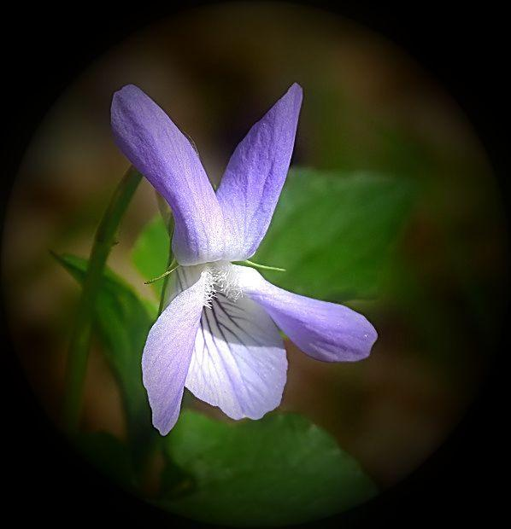
Nie ma nic niemożliwego dla tego, kto wierzy.
I nie ma nic trudnego dla tego, kto kocha.
Św. Bernard

Slide 10
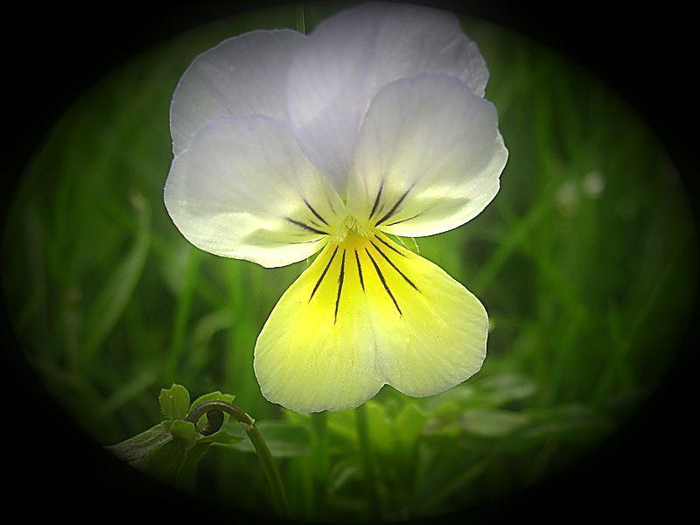
Mądrość życia polega na tym, aby wyłączyć rzeczy nieistotne.
chińskie

Slide 11
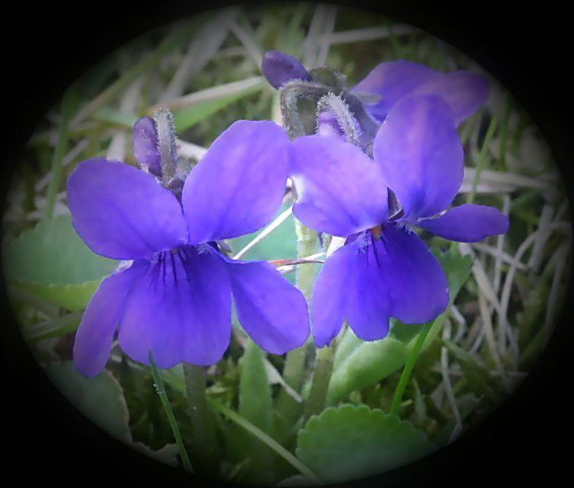
Postępuj w taki sposób, aby wszyscy, z którymi rozmawiasz stali się twoimi przyjaciółmi.
św. Jan Bosko

Slide 12
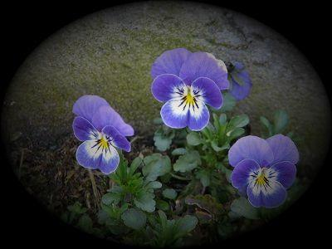
Miłość Boga jest wtedy czysta, kiedy równą wdzięczność budzi w nas radość i cierpienie.
Simone Weil

Slide 13
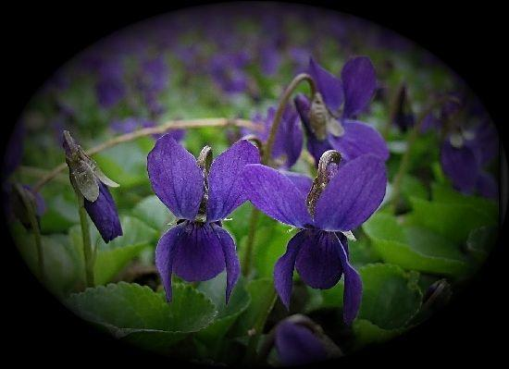
Cierpliwość jest codzienną formą miłości.
kard. Joseph Ratzinger

Slide 14
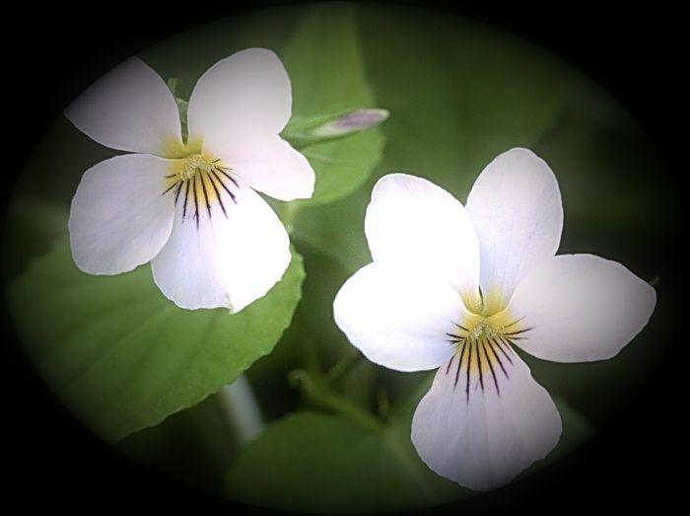
Dla niektórych ludzi Twoje życie może być jedyną Biblią, jaką przeczytają.
W. J. Toms

Slide 15
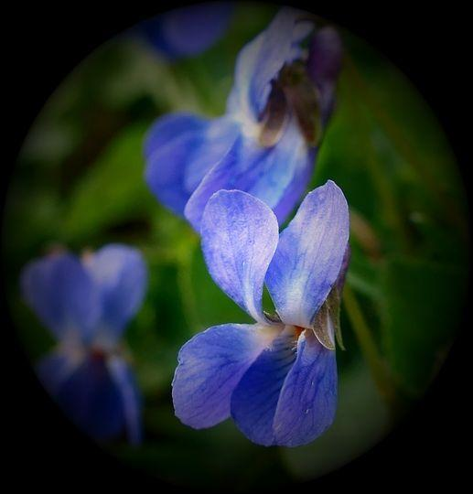
Trzeba umieć dawać nawet bez powodu, w przeciwnym bowiem razie traci się wprawę w dawaniu.
Elias Canetti

Slide 16
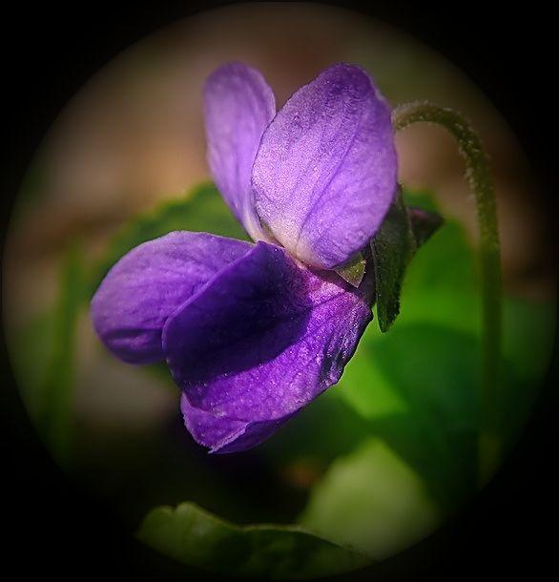
Duża wiedza czyni człowieka skromnym, mała zarozumiałym.
Puste kłosy dumnie wznoszą się ku niebu, kłosy pełne ziarna w pokorze chylą się ku ziemi.
C. Erskine

Slide 17
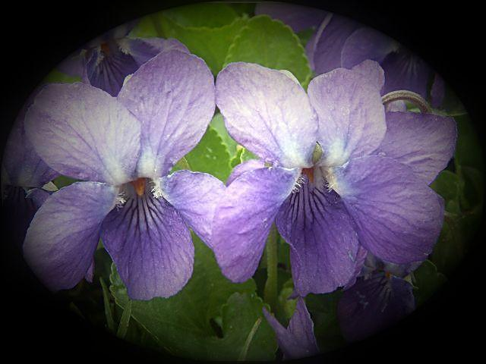
Kochać, to nie znaczy patrzeć na siebie, lecz patrzeć w tym samym kierunku.
A. de Saint - Exupery

Slide 18
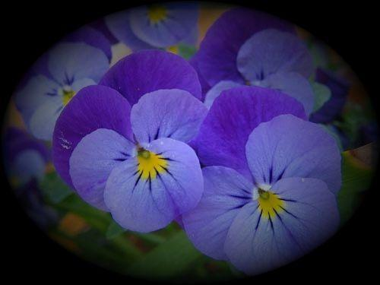
Aby zrozumieć ludzi, trzeba starać się usłyszeć to, czego nigdy nie mówią i być może nigdy nie powiedzieliby.
autor nieznany

Slide 19
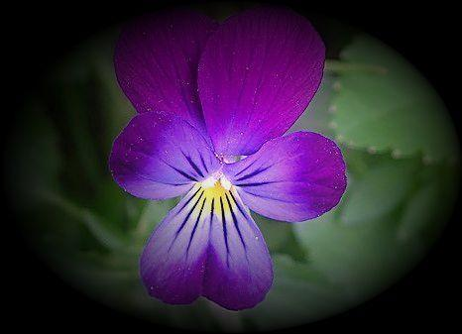
Najważniejsze, czego człowiek w swoim życiu musi się nauczyć, to:
NAUCZYĆ SIĘ MIŁOŚCI.
Miłości do przyrody, miłości do ludzi.
Miłości do wszystkiego, co słabe i kruche.
Miłości do tego, co jest tajemnicą.
Tylko w miłości człowiek może stać się człowiekiem.
Phil Bosmans

Slide 20

Tylko miłość nadaje wartość czynom naszym
MIŁEGO DNIA
opr. Samba
wrzesień 2010

